Slide 1

INTERMEDIATE PROGRAMMING LESSON
Îmbunătățirea programului pentru precizie

Slide 2
Obiectivele programului
Îmvățăm cum să facem robotul mai precis
Învățăm cum putem face față problemelor comune.
Învățăm câteva soluții posibile.
Notă: Aceste lecții se focusează pe problematica preciziei cu care se confruntă echipele de FIRST LEGO League. Multe concepte sunt aplicabile în situații de non-competiție, dar terminologia în această lecției și focus-ul principal este pe roboții de competiție.

Slide 3
Sursele problemei
Problemă | Impact
Alinierea la start variază de fiecare dată. | Fiecare rundă este diferită și misiunile uneori sunt rezolvate.
Roboții nu merg drept pentru o perioadă lungă de timp sau nu fac o întoarcere de o mărime exactă de fiecare dată. | Este greu să faci o predicție pentru localizarea exactă a robotului.
Erorile se acumulează pe măsura evoluției. | Misiunile lungi tind să dea greș.Este greu să faci misiuni departe de zona de lansare.
Nivelul bateriei determină evoluția robotului. | Lucrurile care azi merg, mâine pot să dea greș.

Slide 4
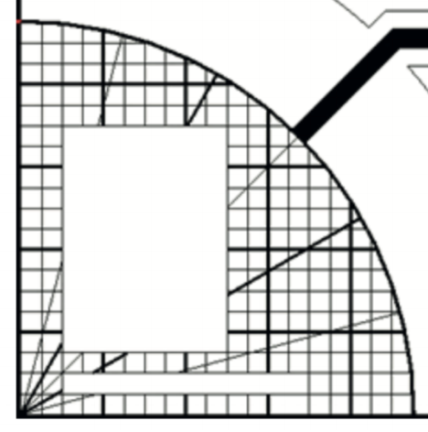
Punctele de start în zona de lansare sunt critice
În FIRST LEGO League, echipele au nevoie să-și dea sema de unde să înceapă în bază.
Ajutoare: o riglă LEGO, perete, cu care robotul se poate alinia de ele în bază
Același start de fiecare dată: alege un loc și începe de acolo, indiferent ce misiune executați pentru start-uri mai ușoare.
Linii Grid/Radial: Utilizează grila de linii pentru a alege un punct de start pentru fiecare start.
Cuvinte: Zona de lansare are o grilă cu logo FIRST LEGO League. Dacă nu ești aproape de un marcaj de inci, alege un cuvânt sau o literăpentru a începe.
Chiar mai bine, încearcă să găsești un mod de a alinia robotul utilizând alte tehnici. (vezi pagina următoare)
Use a jig
Utilizează grila sau marginea logo-ului

Slide 5
Erorile se acumulează în timp
Până când robotul a ajuns în partea depărtată a planșei, deja nu mai ești în poziția corectă.
Soluția: Repetă tehnicile de aliniere de mai multe ori pentru o mai bună precizie (vezi slide-ul următor)
Mission Model 1
Mission Model 2

Slide 6
Unde ești pe planșa de FLL?
Consideră că strategiile de aliniere sunt cele mai comune de folosit:
Alinierea la pereți – dat înapoi cu spatele la perete pentru a îndrepta robotul (notă: poți să te blochezi făcând asta. Vezi lecția Advanced: Stall Detection)
Square/Alinierea la linii –dacă te miști la un unghi, te poți îndrepta , la orice linie. (vezi lecția Advanced: Squaring Lesson)
Mergi până la o linie – mergi până găsești o linie ca să știi unde ești pe planșă (vezi lecția Beginner: Color Sensor)
Alinierea la un model a misiunii– Modelele care sunt fixate într-un loc pot fi utilizate pentru alinierea la ele.
Alinierea la perete cu spatele
Alinierea la o linie
Alinierea la un model al misiunii
Mission Model

Slide 7
Alți factori care influențează precizia
Viața bateriei
Dacă programezi robotul tău când bateria este descărcată, acesta nu va merge la fel când bateria este încărcată.
Motoarele se comportă diferit cu o baterie descărcată.
Utilizarea senzorilor face ca să nu mai depinzi foarte mult de baterie.
Piesele LEGO se desprind în timp:
Strânge piesele LEGO în zonele cheie înainte de o rundă – pinii se slăbesc ceea ce înseamnă că senzorii e posibil să nu fie în același loc ca în runda anterioară.
Apasă cabrurile în mufele senzorii și motoarelor. Ele vor ieși!
Motoarele și senzorii nu se potrivesc întotdeauna:
Unele echipe testează motoarele, senzorii și roșile pentru a fi siguri că ele se potrivesc.
Nu vei găsi însă o potrivire perfectă, așa că recomandăm utilizarea altor tehnici și acceptăm că ele vor fi diferite.

Slide 8
Credits
Această lecție de Mindstorms a fost realizată de Sanjay Seshan și Arvind Seshan.
Mai multe lecții sunt disponibile pe ev3lessons.com
Această lecție a fost tradusă în limba română de echipa de robotică FTC – ROSOPHIA #21455 RO20
This work is licensed under a Creative Commons Attribution-NonCommercial-ShareAlike 4.0 International License.

